Slide 1
Gerenciamento de Problemas
O propósito do processo Gerência de Problemas é minimizar a interrupção do serviço por meio da investigação de causa raiz de um ou mais incidentes que impactam nos serviços ou nos acordos de nível de serviço.
  Visa: registrar, rastrear e resolver problemas operacionais; investigar a causa-raiz de todos os problemas importantes e definir as soluções para os problemas operacionais identificados.

Slide 2
Gerenciamento de Problemas
O processo de Gerenciamento de Problemas investiga a infraestrutura e todas as informações disponíveis, incluindo a base de incidentes, para identificar as principais causas, reais ou potenciais, de falhas na prestação do serviço.
Esta investigação se faz necessária, pois o ambiente de serviços é complexo e distribuído e as ligações entre incidentes nem sempre é algo trivial.

Slide 3
Gerenciamento de Problemas (COBIT)
As principais atividades desse processo de gerenciamento são:
  Identificar e classificar os problemas;
  Realizar análises de causa-raiz;
  Resolver problemas;
  Avaliar o status dos problemas;
  Emitir recomendações para melhoria e criar a respectiva solicitação de mudança (RFC);
  Manter registros de problemas

Slide 4
Gerenciamento de Problemas
A primeira coisa a ser feita é identificar a causa.
Uma vez que a principal causa tenha sido identificada e uma solução provisória tenha sido desenvolvida, o problema torna-se um erro conhecido.
Consequentemente, uma solução permanente é identificada e gera uma Solicitação de Mudança (SM) que pode ser implementada para eliminar o erro conhecido.

Slide 5
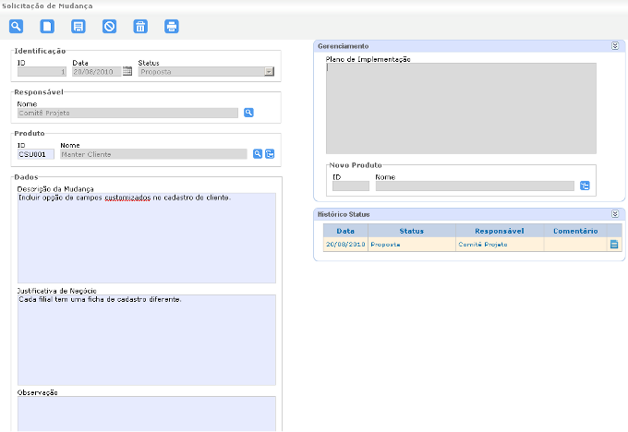
Solicitação de mudança

Slide 6
Gerenciamento de Problemas
Depois de implementada a SM para solução do erro conhecido, o processo de Gerência de Problemas continua acompanhando e monitorando os erros conhecidos no ambiente de serviços.

Slide 7
Gerenciamento de Problemas
a Gerência de Problemas atua tanto no aspecto reativo, como proativo.
  O aspecto reativo refere-se à solução de problemas em resposta a um ou mais incidentes,
  enquanto que o aspecto proativo refere-se à identificação e solução de causas principais de incidentes antes que eles ocorram.

Slide 8
Gerenciamento de Problemas
Enquanto um problema não é resolvido, soluções de contorno (workarounds) podem ser definidas, de modo a reduzir os impactos sobre o serviço.
Estas soluções são normalmente compartilhadas com a equipe encarregada da resolução de incidentes, de modo que estes possam ser mais rapidamente resolvidos.

Slide 9
Gerenciamento de Problemas
Depois de identificados, registrados e classificados, os problemas devem ser priorizados conforme os critérios da organização.
Exemplo de critérios:
  a capacidade da equipe na solução dos problemas, exigências de ANS, tempo e custo para solução de incidentes, prioridade do cliente, criticidade do serviço etc.

Slide 10
Gerenciamento de Problemas
Depois de priorizados, os problemas devem ser analisados para proposição e implementação da solução.
A análise deve ser feita com base no banco de dados de incidentes, erros conhecidos, outros problemas resolvidos, BDIC e outras informações disponíveis que possam auxiliar no rastreamento do problema desde a sua origem.
Nesta fase deverá ser encontrada e documentada a causa raiz de incidentes ou erros no ambiente de serviços.

Slide 11
Gerenciamento de Problemas
Problemas que não progrediram de acordo com o nível de serviço acordado são escalados
  Decisões sobre soluções de contorno (workarounds) ou SM urgentes para solução de problemas também poderão exigir escalonamentos.
  O escalonamento também poderá ser definido entre as equipes técnicas, em que, dependendo da gravidade ou complexidade de um problema, ele pode ser escalonado para outra equipe interna ou externa à organização.

Slide 12
Gerenciamento de Problemas
O efeito de problemas não resolvidos é minimizado
  Se a mudança foi implementada com sucesso então todos os registros podem ser encerrados.
  Se a mudança não foi implementada com sucesso, o problema permanece com o seu registro aberto, aguardando solução. Nestes casos, soluções para minimizar o impacto devem ser implementadas.

Slide 13
Gerenciamento de Problemas
O efeito de problemas não resolvidos é minimizado (continuação)
  A gerência de incidentes deve ser informada se os incidentes, associados ao problema, também podem ser encerrados, se estes ainda estiverem pendentes. Mas o problema ainda permanecer pendente.
  Dá-se uma solução provisória, uma solução de contorno para minimizar efeitos.

Slide 14
Gerenciamento de Problemas
O efeito de problemas não resolvidos é minimizado (continuação)
  Caso a mudança não tenha sido implementada com sucesso, procedimentos de retorno (rollback) devem ser estabelecidos para garantir a minimização de novos incidentes e/ou interrupções no serviço.
  Dependendo da gravidade do erro causado, pode ser que seja necessária a utilização de soluções de contorno (workarounds) até que uma nova SM seja implementada para correção definitiva do erro.

Slide 15
Gerenciamento de Problemas
O efeito de problemas não resolvidos é minimizado (continuação)
  Os problemas não resolvidos ou as SMs não implementadas devem ser justificados, as partes envolvidas devem ser comunicadas e as soluções para minimizar os impactos (número de incidentes, quebra de ANS etc.) devem ser negociadas, documentadas e implementadas.

Slide 16
Gerenciamento de Problemas
As informações sobre soluções de contorno (workarounds), correções definitivas ou andamento de problemas devem ser comunicadas aos grupos afetados ou requeridos, com o objetivo de suportar os serviços afetados.

Slide 17
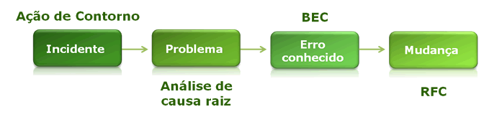
Gerenciamento de Problemas
Em resumo, segue a relação entre incidentes, problemas e mudanças.
Notas de aula do curso “Gestão Estratégica de TI – ITIL” – Escola Virtual Bradesco

Slide 18
Gerenciamento de Problemas
Lembrando....
  Problema : É uma condição identificada a partir de um ou mais incidentes com sintomas comuns e causa raiz desconhecida.
  Solução de contorno : Estabelecer uma solução temporária para o problema.
  Erro conhecido : Problema para o qual a causa originária (causa raiz) é conhecida e uma solução temporária ou definitiva foi encontrada.
  Base de Erros Conhecidos (BEC): Repositório de dados onde são armazenados os erros conhecidos e suas soluções.

Slide 19
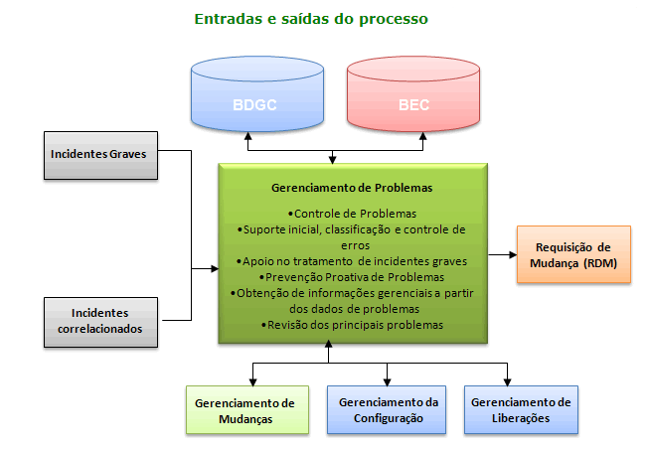
Gerenciamento de Problemas
Notas de aula do curso “Gestão Estratégica de TI – ITIL” – Escola Virtual Bradesco

Slide 20
Gerenciamento de Problemas
Benefícios esperados:
Item | Descrição
Redução de incidentes | Com a análise de tendências, é possível corrigir os erros antes de ocorrerem novamente.
Melhoria na qualidade de serviços de TI | A redução de incidentes faz com que o serviço fique mais tempo disponível, melhorando sua qualidade.
Cultura de lições aprendidas | A atividade de revisão proporciona uma lição aprendida com os erros.
Aumento de incidentes solucionados pela central de serviços | Uma vez que a solução de diversos problemas está documentada, a central de serviços é capaz de consultar a BEC - base de erros conhecidos e dar uma solução de contorno ao incidente.

Slide 21
Gerenciamento de Problemas
Na implantação podem ser encontradas algumas dificuldades:
  As informações passadas pelo processo de gerenciamento de incidentes não claras para o de gerenciamento de problemas, o que dificulta a identificação da causa raiz.
  Os erros conhecidos não são passados para o gerenciamento de incidentes, impedindo que incidentes sejam resolvidos no primeiro nível.

Slide 22
Gerenciamento de Problemas
Entradas | Saídas
Autorização de mudanças; Relatórios de incidentes; Configuração de TI / Detalhes de Ativos; Registros de erros | Solicitações de mudança (como e onde aplicar a correção); Registros de problemas; Relatórios de desempenho de processos; Problemas e erros conhecidos e soluções alternativas

Slide 23
Gerenciamento de Problemas(COBIT)
Medido por:
  Quantidade de problemas recorrentes com impacto sobre os negócios
  Percentual de problemas resolvidos dentro do período de tempo requerido
  Frequência dos reportes ou atualizações de problemas existentes, com base na severidade do problema.

Slide 24
Gerenciamento de Problemas(COBIT)
Métricas
  Percentual de problemas registrados e acompanhados;
  Percentual de problemas recorrentes (dentro de um intervalo definido) por severidade;
  Percentual de problemas solucionados dentro do período solicitado;
  Percentual de problemas abertos/novos/fechados por severidade;
  Intervalo médio e padronizado entre a identificação e resolução do problema

Slide 25
Bibliografia
Cobit https://drive.google.com/file/d/0B8lAa4kEAGB9TkVrbWZUR3BRY1E/edit?usp=sharing
MPS.BR Serviço: http://www.softex.br/mpsbr/guias/
Notas de aula do curso “Gestão Estratégica de TI – ITIL” – Escola Virtual Bradesco

